Slide 1
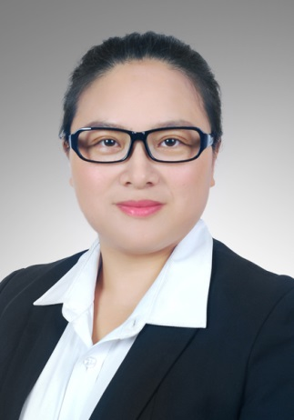
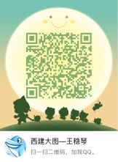
个人简介
姓 名：王稳琴
服务学科：职能处室
联系电话：029-82202896
电子邮箱：lib_jiguan@xauat.edu.cn
办公地点：图书馆咨询服务中心406-1

Slide 2
一、2020-2021学年工作项目
请将2020-2021年度职能处室学科馆员等工作内容以①个人拟定目标、②目标完成情况和③目标修改说明加以陈述。陈述形式自定，内容请详列。

Slide 3
①个人拟定目标（2020-2021学年工作计划）
前期计划
由于国内疫情原因，初期大多业务采取多媒体融合方式，原定的线下培训和咨询难以组织和进行。但加速了工作转型，推进了图书馆科研与分析方面的工作。高校复工复产后，试图开始尝试采取新的服务方式和服务内容。
拟定工作项目 | 拟完成工作量
高校图书馆多媒体融合下资源利用培训 | 3场以上
高校图书馆政策与情报分析报告 | 4场以上
图书馆专利检索与培训 | 2场以上
图书馆服务方式典型示范与实践 | 社会科学与自然科学以及职能处室各选典型

Slide 4
②目标完成情况：数据清洗与分析
（1）西安建筑科技大学第一单位的所有中文发表论文数量和明细；
（2）检索与清洗2000-2020年西安建筑科技大学发表的SCIE中的article和review的论文清单；
（3）检索与清洗我校论文被引总频次和高水平论文以及ESI前1%学科数等相关数据；
（4）检索与清洗2019和2020第一单位发表的SCIE、SSCI、EI中文期刊论文、A&HCI数据年度数据；
（5）检索与清洗2020年度第一单位发表的CSSCI、CSCD及在西建大【2018】158号文科学研究与社会贡献一级指标考核体系中涉及的A、B、C、D、E类期刊发表论文及其明细。
检索

Slide 5
②目标完成情况：图书馆相关业务
（1）作为申请人西安建筑科技大学本科教育教学项目一项结题；
（2）撰写两篇图书馆知识生产相关论文；
（3）作为主要参与人完成国家自然科学基金项目一项结题。

Slide 6
②目标完成情况：其他图书馆相关业务
（1）兼职陕西省公共文化服务体系建设专家库成员
（2）兼职陕西省图书馆学会编辑出版委员会委员
（3）兼职陕西省社会科学信息学会智库服务部委员

Slide 7
②目标完成情况：其他图书馆相关业务
图书馆咨询服务中心相关业务的咨询服务：现场咨询、电话咨询、微信咨询以及QQ咨询。

Slide 8
拟定2021-2022学年工作目标
拟定工作项目 | 拟完成工作量
高校图书馆多媒体融合下（专业+主题）微课和直播：线上线下结合 | 每月
专利运营与战略研究与分析 | 报告一份
图书馆相关学术论文 | 两篇
各职能处室的数据检索-清洗-分析 | 根据本馆及文献可得满足读者需求

